Slide 1
El presente progresivo

Slide 2
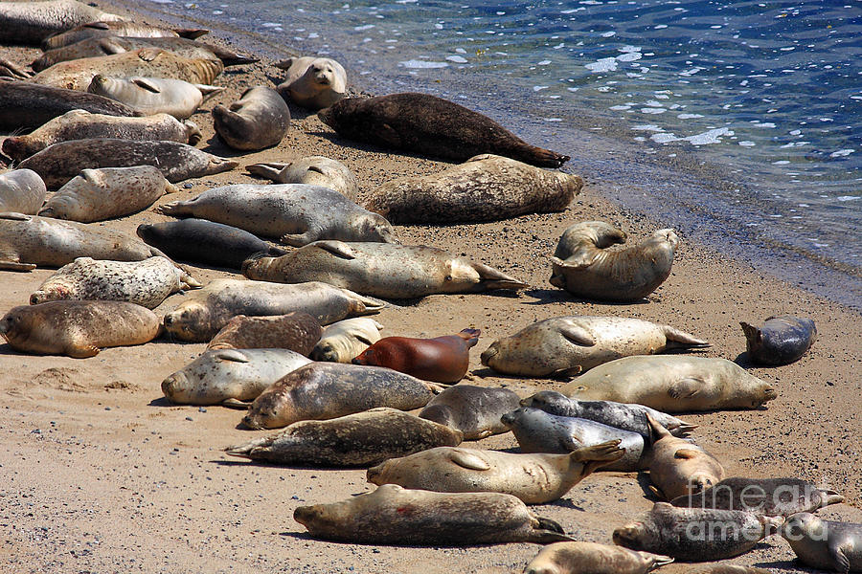
Ellos

Slide 3
Están tomando el sol.

Slide 4
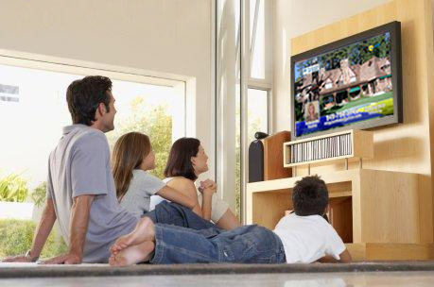
Mi familia y yo

Slide 5
Estamos viendo la televisión.

Slide 6
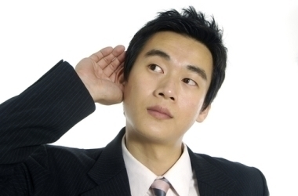
Tú

Slide 7
Estás escuchando.

Slide 8
Yo

Slide 9
Estoy escribiendo.

Slide 10
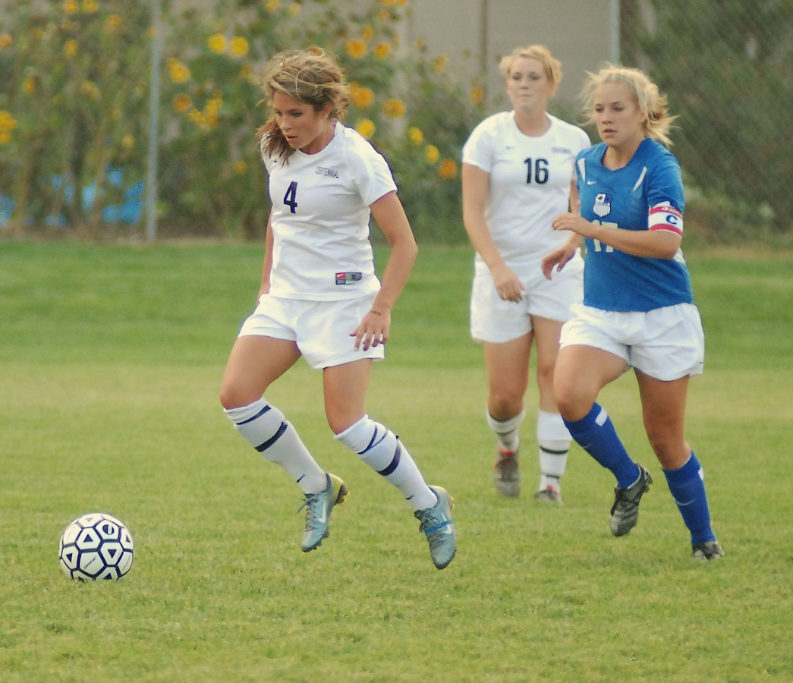
Las chicas

Slide 11
Están jugando al fútbol.

Slide 12
Tu amigo y tú

Slide 13
Estáis leyendo.

Slide 14
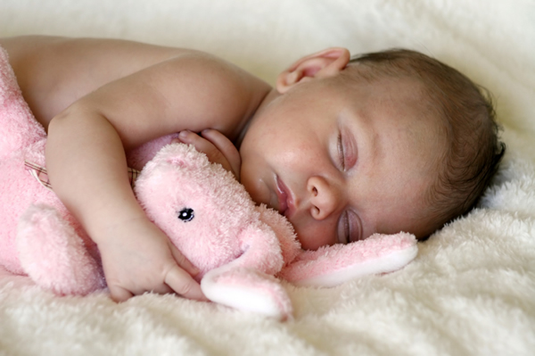
Consuelo

Slide 15
Está durmiendo.

Slide 16
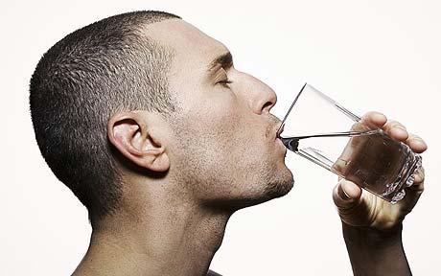
Usted

Slide 17
Está bebiendo agua.

Slide 18
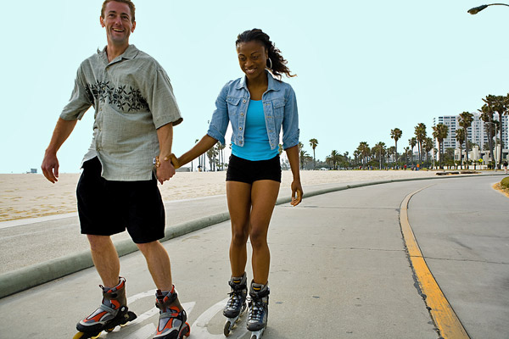
Juana y David

Slide 19
Están patinando.

Slide 20
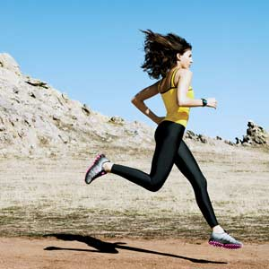
Yo

Slide 21
Estoy corriendo.

Slide 22
Nosotros

Slide 23
Estamos caminando/andando.

Slide 24
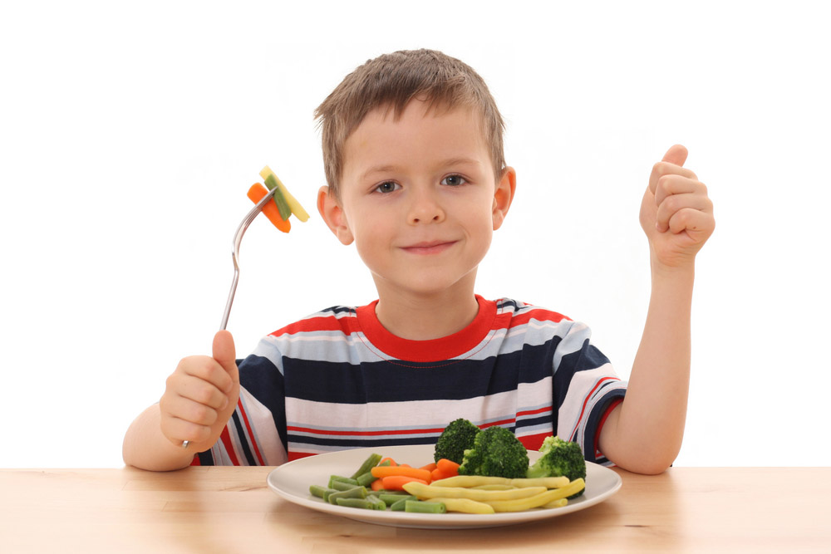
Tú

Slide 25
Estás comiendo.

Slide 26
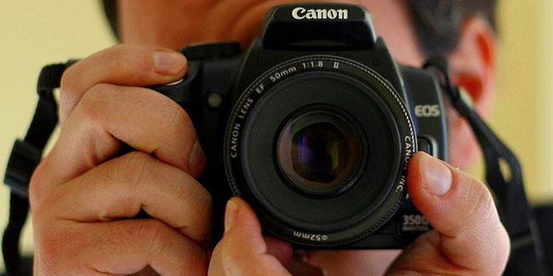
Manuel

Slide 27
Está sacando fotos.

Slide 28
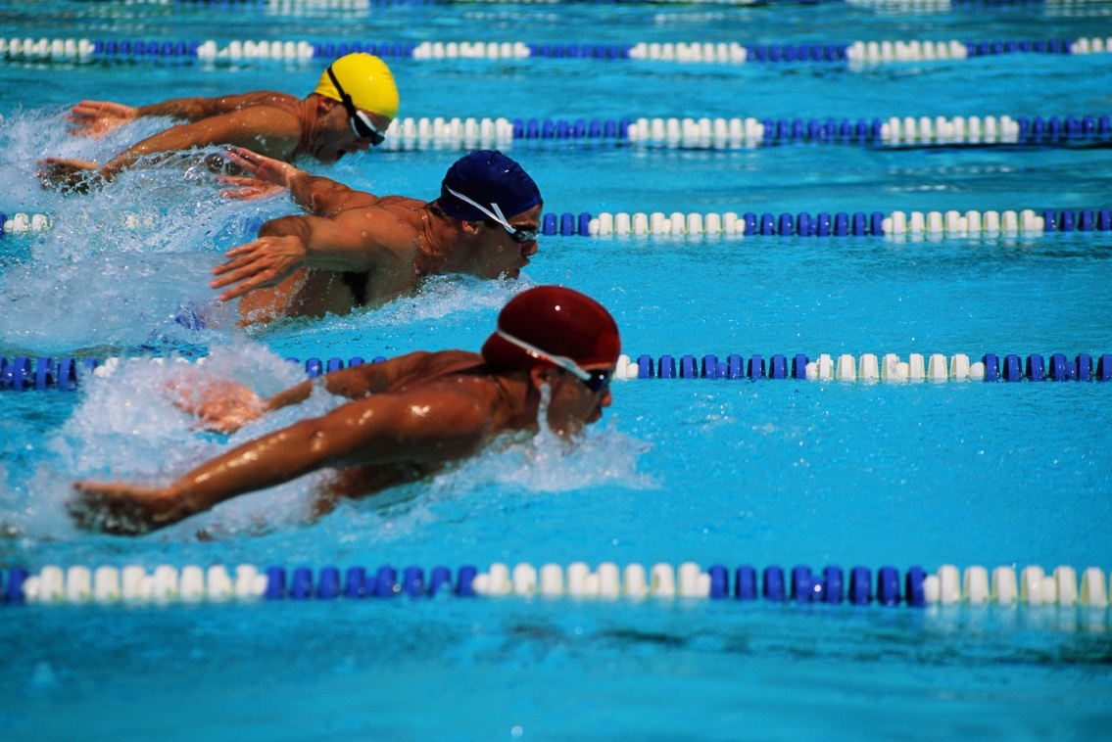
Ustedes

Slide 29
Están nadando.

